Slide 1
Advent 2024 1. kveldssamling

Slide 2
___ ___ ___ ___ ___ ___ ___ ___ ___ ___ ___ ___ ___ ___ ___ ___
___ ___ ___ ___ ___ ___ ___ ___ ___ ___ ___ ___ ___ ___ ___ ___
___ ___ ___
Notes:
Johannes 1,14. bokmålsversjonen av 2011-utgaven

Slide 3
ORDET BLE MENNESKE
OG TOK BOLIG IBLANT
OSS
Notes:
Johannes 1,14. bokmålsversjonen av 2011-utgaven

Slide 4
___ ___ ___ ___ ___ ___ ___ ___ ___ ___ ___ ___ ___ ___ ___ ___ ___
___ ___ ___ ___ ___ ___ ___ ___ ___ ___ ___
___ ___ ___ ___ ___ ___ ___ ___ ___
Notes:
Johannes 1,14. nynorsksversjonen av 2011-utgåva

Slide 5
ORDET VART MENNESKE
OG TOK BUSTAD MELLOM
OSS

Slide 6
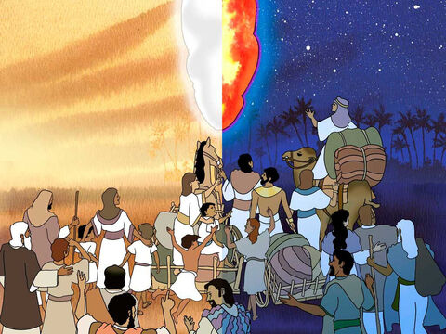
Herren gikk foran dem om dagen i en skystøtte som viste dem veien, og om natten i en ildstøtte som lyste for dem. På den måten kunne de dra fram både dag og natt. Skystøtten vek ikke fra folket om dagen, og ildstøtten ikke om natten. 2. mos 13. 21-22
Notes:
Bokmål, 2011-utgaven

Slide 7
Herren gjekk føre dei; om dagen i ei skysøyle for å syna dei vegen, om natta i ei eldsøyle for å lysa for dei. Slik kunne dei gå vidare både dag og natt. Skysøyla veik ikkje frå folket om dagen og eldsøyla ikkje om natta. 2. mos 13. 21-22
Notes:
Nynorsk, 2011-utgåva

Slide 8
Gud er lys, det finnes ikke mørke i ham. 1.Joh 1.5
Notes:
Bokmål, 2011-utgaven

Slide 9
Gud er lys; i han finst det ikkje mørker. 1.Joh 1.5
Notes:
Nynorsk, 2011-utgåva

Slide 10
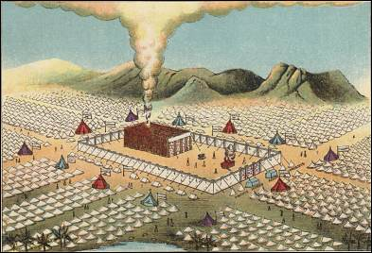
“La dem reise en helligdom for meg, så vil jeg bo midt iblant dem.”
2. mos 25.8.
Notes:
Bokmål, 2011-utgaven

Slide 11
“Lat dei reisa ein heilagdom for meg, så vil eg bu midt iblant dei. ”
2. mos 25.8.
Notes:
Nynorsk, 2011-utgåva

Slide 12
Advent 2024 1. bibelsamling

Slide 13
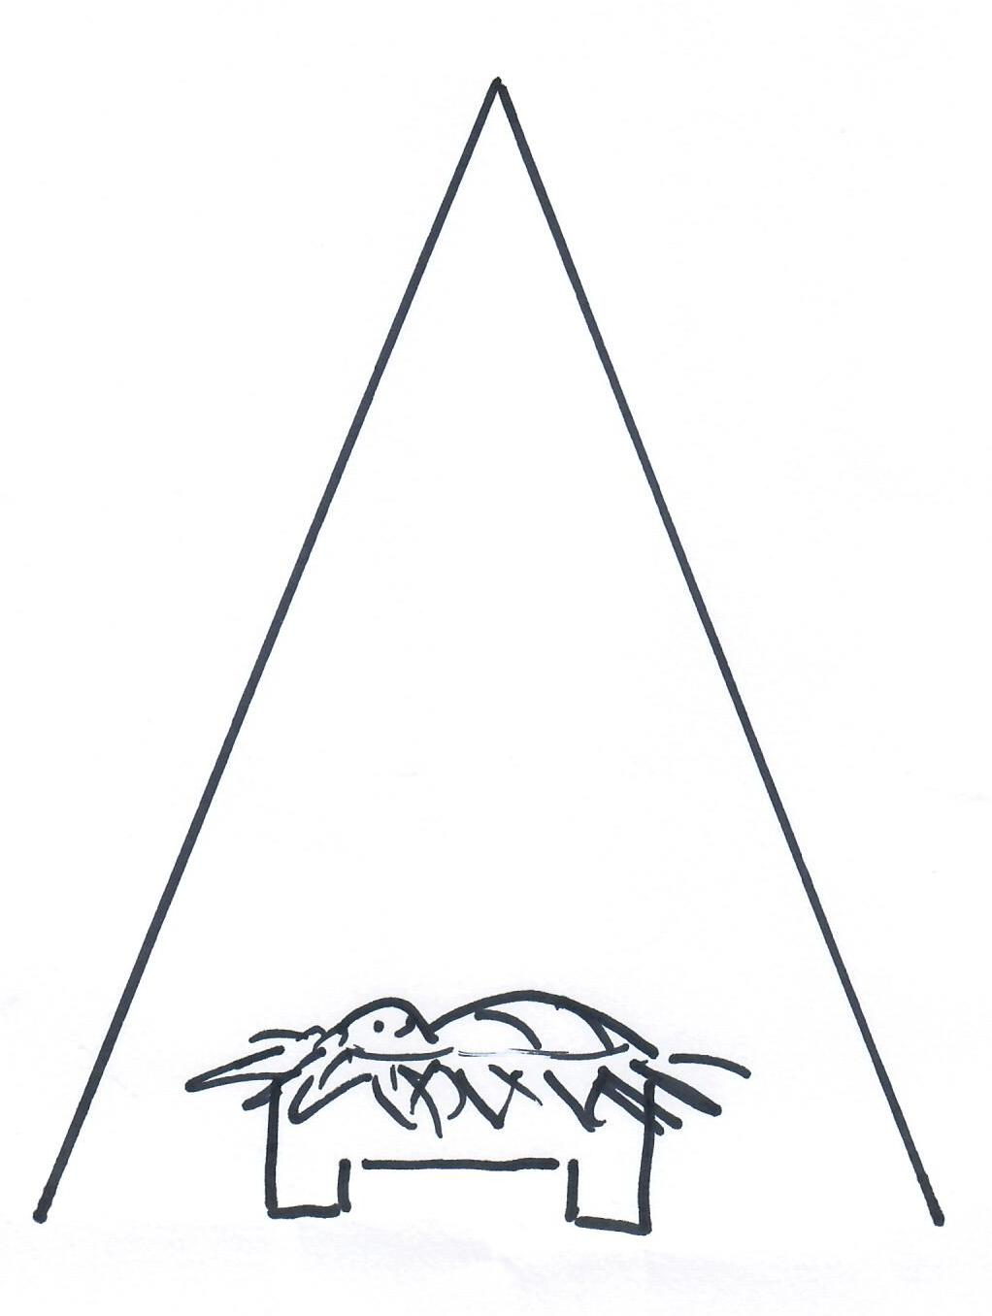
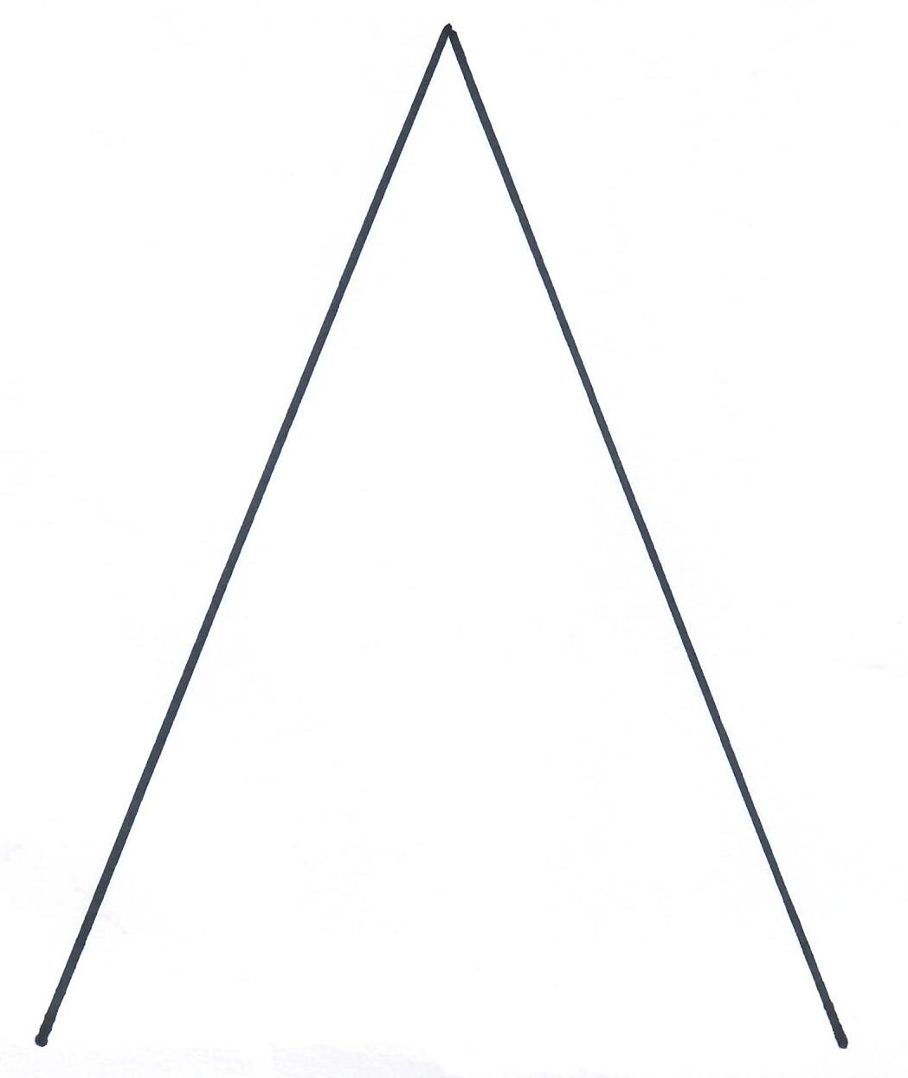
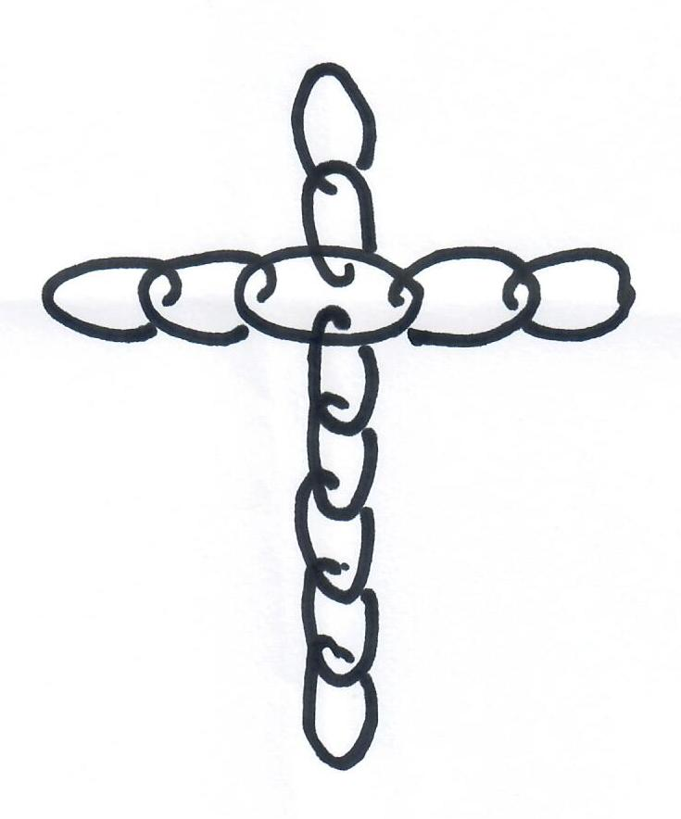
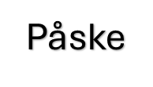
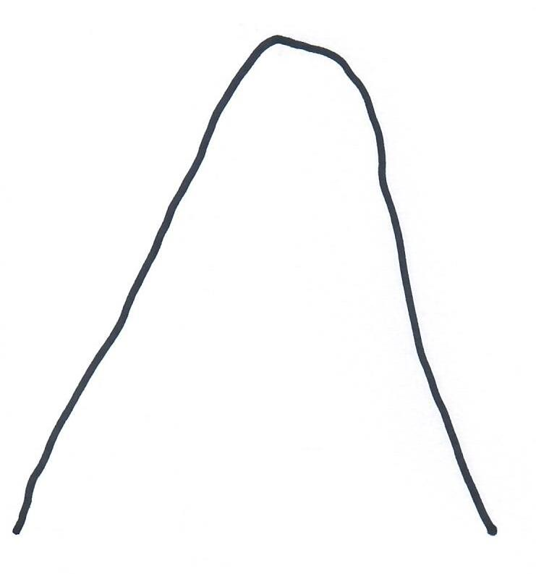
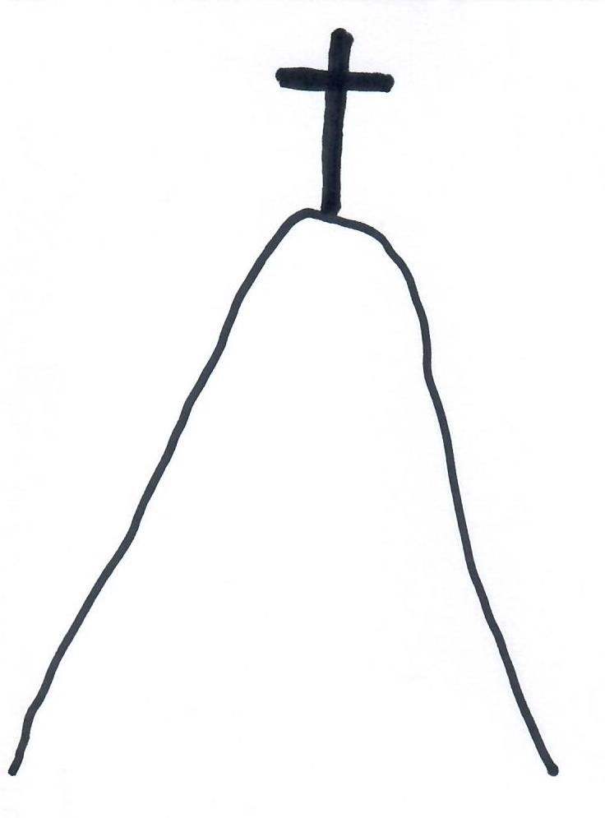
Jødiske høytider
Kristne høytider
Løvhyttefest
Jul
Påske
Pinse
Pinse

Slide 14
ORDET BLE MENNESKE OG TOK BOLIG IBLANT OSS
= GUD BLE MENNESKE OG SLO OPP SITT TELT IBLANT OSS
Notes:
bokmål

Slide 15
ORDET VART MENNESKE OG TOK BUSTAD MELLOM OSS
= GUD VART MENNESKE OG SLO OPP SITT TELT MELLOM OSS
Notes:
nynorsk

